Slide 1
Estruturas de Controle
Diego Souza
diegotsouza83@gmail.com

Slide 2
Introdução
Na vida real toma-se decisões a todo o momento baseadas em uma situação existente.
Em um algoritmo, chamamos esta situação de condição.
Associada a uma condição, existirá uma alternativa possível de ações.
Exemplo:
– "se tiver R$ 50,00 sobrando então irei ao cinema hoje à noite.”

Slide 3
Introdução
Exemplo 1: “se tiver R$ 50,00 sobrando então irei ao cinema hoje à noite.”
– Condição: “tiver R$ 50,00 sobrando”
É uma expressão lógica.
A pergunta “Tenho R$ 50,00 sobrando?” tem que ser respondida com “Sim” ou “Não”.
– Ação: “irei ao cinema”
Se a resposta à pergunta “Tenho dinheiro suficiente?” for “Sim”, a ação a ser executada é “irei ao cinema”!

Slide 4
Introdução
Em um algoritmo, toda condição tem que ser uma expressão lógica, algo que seja avaliado como “isto é VERDADE ?” ou “isto é FALSO ?”
E as ações são um ou mais passos (comandos) que serão realizados apenas se a avaliação da condição resulta VERDADE.

Slide 5
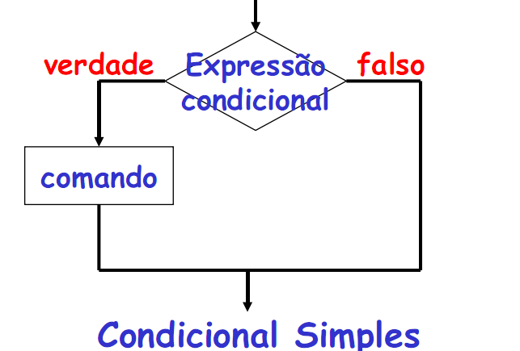
Condicional simples
O comando somente será executado se a expressão condicional for avaliada como VERDADE.
– Se expressão condicional então comando;

Slide 6
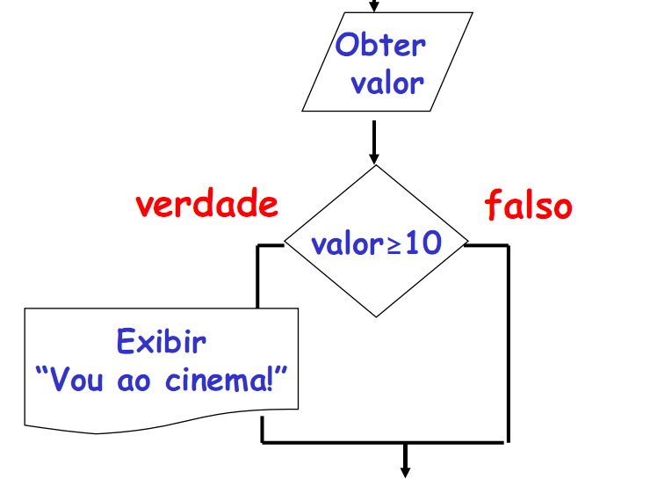
Exemplo
Se tiver R$ 50 sobrando, vou ao cinema

Slide 7
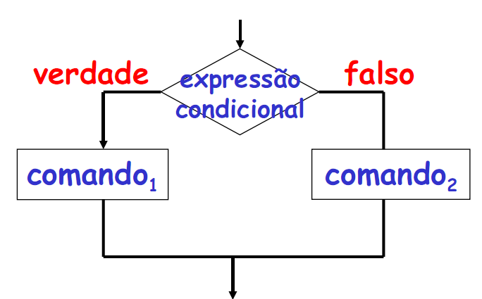
Condicional composto
O comando1 somente será executado se a expressão condicional for verdadeira, caso contrário será executado o comando2

Slide 8
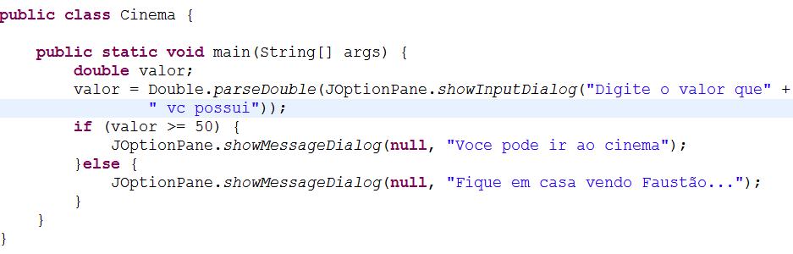
Código

Slide 9
Exercício
Se o aluno obteve uma nota menor que sete exibir a mensagem que ele foi reprovado na disciplina.
Faça um programa que recebe dois números e imprime o resultado apenas se a soma for maior que 10.
Exemplo 3: Se o aluno obteve uma nota menor que sete exibir a mensagem que ele foi reprovado na disciplina senão exibir a mensagem que ele foi aprovado.

Slide 10
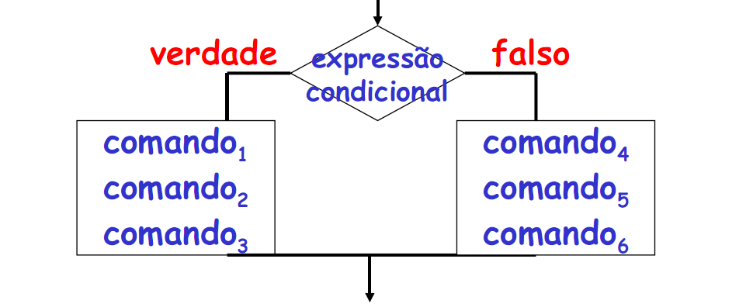
Bloco
Muitas vezes é necessário a execução de um conjunto de comandos se a expressão condicional for avaliada como VERDADE ou FALSO.
Um bloco consiste em um conjunto de comandos delimitados por um { e um }.

Slide 11
Bloco
Estrutura Condicional Composta em Java
if (expressão condicional)
comando ou bloco de comandos;
else
comando ou bloco de comandos;

Slide 12
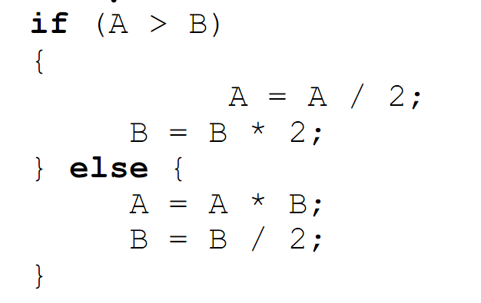
Exemplo

Slide 13
Exemplo
Calcular a média final dadas as notas de 3 provas e produzir uma saída com a média e a situação do aluno de acordo com o seguinte critério: média >= 7, aprovado; 3 <= média < 7, recuperação; média < 3, reprovado. Se o aluno se encontrar em recuperação, solicitar a nota da quarta prova e, após calcular a media final, informar se o aluno passou (media final >=5) ou não.

Slide 14
Exercícios
Faça um programa Java para calcular e exibir a área de um circulo, fornecido o valor do raio, que deve ser positivo. Se o valor do raio fornecido for negativo uma mensagem deve ser exibida ao usuário informando o problema.
A empresa XKW Ltda. concedeu um bônus de 20% do valor do salário a todos os funcionários com tempo de trabalho na empresa igual ou superior a cinco anos e 10% aos demais. Calcular e exibir o valor do bônus para cada caso.

Slide 15
Bibliografia
FORBELLONE, André Luiz Villar; EBERSPÄCHER, Henri Frederico. Lógica de programação. 2ª edição rev. e ampl. São Paulo: Pearson Education do Brasil, c2000.
LAFORE, Robert. Estruturas de Dados e Algoritmos em Java, Editora: Ciência Moderna, 2004.
TAMASSIA, Roberto; GOODRICH, Michael T. Estruturas de Dados e Algoritmos em Java, 2ª edição. Editora: Bookman, 2002.

Slide 16
Links
Site oficial:
java.sun.com
Comunidas java no Brasil
www.portaljava.com.br
www.javafree.org
www.linhadecodigo.com.br

Slide 17
Informações
Site: http://sites.google.com/site/professordiegosouza
Email:
diegotsouza83@gmail.com

